Slide 1
 | EUROPSKA UNIJA | HRVATSKA | OPĆA OBILJEŽJA EUROPE
5 | Kako se zove novčana valuta Europske unije? | Kojeg je datuma i godine Hrvatska pristupila EU? | Kako se zove najdulja europska rijeka?
10 | Tko je europski građanin? | Koja je po redu Hrvatska članica EU? | Koliko Europa ima stanovnika?
20 | Koliko članica ima Europska unija? | Nabroji 3 međunarodne organizacije kojih je Hrvatska članica? | Koji dijelovi Europe pripadaju prastaroj Europi?
50 | Na čiji je poticaj osnovana Europska unija? | Koje je godine Hrvatska službeno dobila status kandidata za punopravno članstvo u EU? | Nabroji 3 različita pisma koja se rabe u Europi?
A1
B1
C1
A2
B2
C2
A3
B3
C3
A4
B4
C4

Slide 2
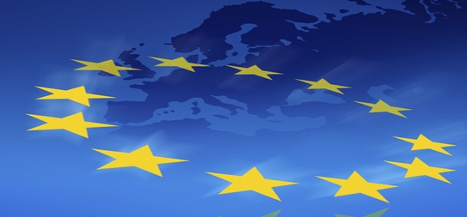
EURO

Slide 3
STANOVNIK EUROPSKE UNIJE

Slide 4
28

Slide 5
NA POTICAJ FRANCUSKOG MINISTRA VANJSKIH POSLOVA ROBERTA SCHUMANA

Slide 6
1. 7. 2013.

Slide 7
28.

Slide 8
UN, NATO, Međunarodni olimpijski odbor (MOO), Međunarodni monetani fond (MMF), Svjetska trgovinska organizacija (WTO)…

Slide 9
2004.

Slide 10
VOLGA

Slide 11
OKO 700 MILIJUNA

Slide 12
Baltički i Ukrajinski štit te Ruska ploča

Slide 13
LATINICA, ĆIRILICA I GRČKO PISMO

